Slide 1
플라즈마 전자공학
1차 실습 보고서

Slide 2
학습 목표
ICP(Inductively Coupled Plasma) 안테나의 구조와 역할을 이해하고, 유도 결합 플라즈마 발생 원리를 설명할 수 있다.
임피던스 매칭 시스템의 구성 요소와 동작 원리를 이해한다.
인가 전력 변화에 따른 매처의 정합용 커패시턴스를 활용하여 부하 임피던스를 추정할 수 있다.
OES(Optical Emission Spectroscopy)의 원리 및 사용 방법을 숙지하고, 기체 별 변화를 설명할 수 있다.

Slide 3
1. ICP 안테나 및 챔버 구조 관찰 실습
ICP 안테나의 형태와 설치 위치를 관찰하고, 간단히 그려보자
ICP 챔버의 구조를 관찰하고, 셋업 주요 구성 요소(안테나, 쿼츠, 가스 주입부, 배기부, 매처, 제너레이터, 쉴딩 케이스 등)를 표시하자.

Slide 4
1. ICP 안테나 및 챔버 구조 관찰 실습
인가 전력 변화에 따른 플라즈마의 발광 세기를 관찰하고, 그 특징을 기록하라.
Power (W) | 관찰 결과
100 W
300 W
500 W

Slide 5
1. ICP 안테나 및 챔버 구조 관찰 실습
챔버 압력 변화에 따른 플라즈마의 발광 분포를 관찰하고, 그 특징을 기록하라.
Pressure(mTorr) | 관찰 결과
10 mTorr
50 mTorr

Slide 6
1. ICP 안테나 및 챔버 구조 관찰 - 토의
인가 전력에 따라 플라즈마의 발광 세기가 달라지는 이유는 무엇인지 설명하시오.
챔버 압력에 따라 플라즈마의 발광 분포가 달라지는 이유는 무엇인지 설명하시오.
안테나의 턴 수가 증가하면 플라즈마의 특성이 어떻게 변화할지 설명하시오.

Slide 7
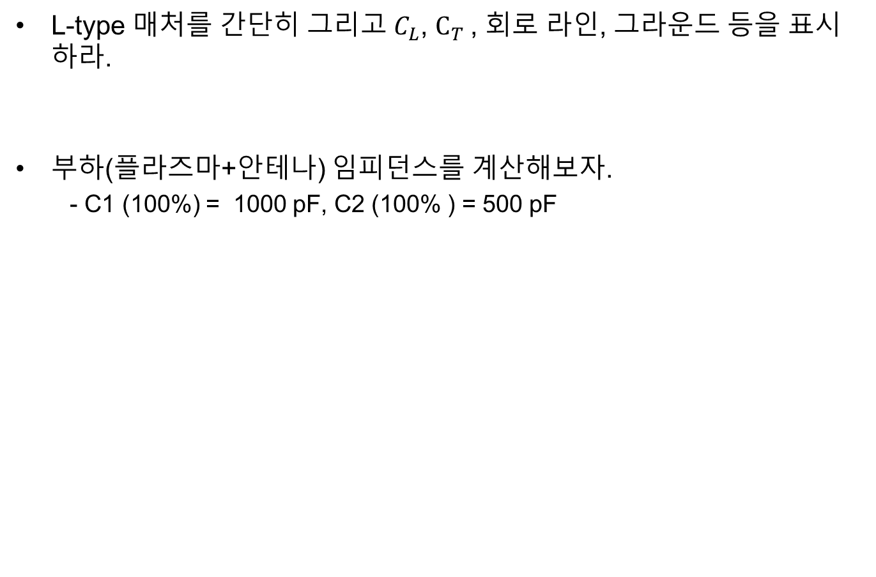
2. 임피던스 매칭 실습
L-type 매처를 간단히 그리고 $C_{L}$, $C_{T}$, 회로 라인, 그라운드 등을 표시하라.
부하(플라즈마+안테나) 임피던스를 계산해보자.
  - C1 (100%) = 1000 pF, C2 (100% ) = 500 pF
Pressure (mTorr) | Power (W) | C1 (%) | C2 (%)
50 mTorr | 50
 | 100
 | 150
 | 200
 | 250

Slide 8
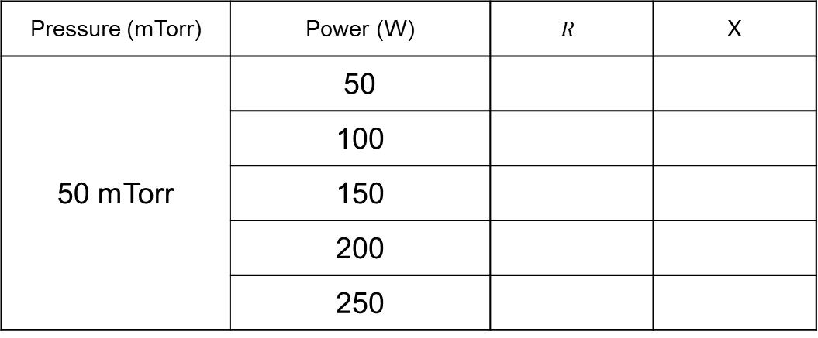
2. 임피던스 매칭 실습
측정한 값을 기반으로 부하 임피던스를 계산하시오.
Pressure (mTorr) | Power (W) | $$R$$ | X
50 mTorr | 50
 | 100
 | 150
 | 200
 | 250

Slide 9
2. 임피던스 매칭 실습
인가 전력에 따른 임피던스 그래프를 그리고 의미를 논하시오.
  (x축-인가전력 / y축-저항, 리액턴스)

Slide 10
3. Optical Emission Spectroscopy 실습
가스에 따른 플라즈마 방전 색깔과 방출 파장을 표시하라.
  Ar
  N₂
  O₂

Slide 11
3. Optical Emission Spectroscopy - 토의
가스(Ar, O₂)에 따른 플라즈마 방전 색을 묘사하고 방전 색이 다른 이유를 설명하라.​
Leak(누설)이 발생했을 때 OES 스펙트럼이 어떻게 변화하는지 그리고, 이유를 설명하라.

